Slide 1
智能芯片与系统实践
大作业答辩
答辩人：2150255 金昊
小组成员：
2151406 刘卓明 2153264 任思剑

Slide 2
01
PART ONE 原理解析
目录
02
PART TWO 环境配置
03
PART THREE 项目成果
CONTENTS

Slide 3
PART ONE
原理解析

Slide 4
PART ONE 原理解析
开发板Zynq-7020简介
PYNQ
针对Xilinx Zynq架构的开发平台，
它利用Python语言和库来实现硬件加速
优点有：
ZYNQ 分为PS和PL两个部分
PS
有两个ARM的核，在上面运行linux操作系统，在操作系统上再运行python
PL
FPGA的逻辑资源，开发者在PL中添加IP或者将自己用C或者HDL语言写好的模块封装成IP
1）Python 语言支持
2）Jupyter Notebook 集成
3）硬件加速
4）板级支持

Slide 5
PART TWO
环境配置

Slide 6
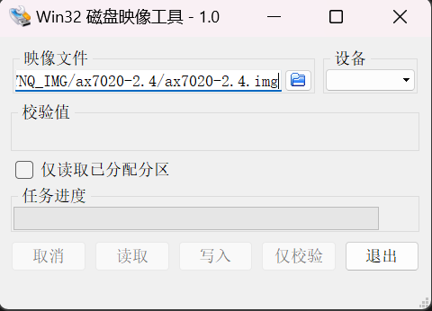
PART TWO 环境配置——镜像烧入
ZYNQ7020开发板出厂时是不带PYNQ功能的，
因而需要手动烧写镜像。

Slide 7
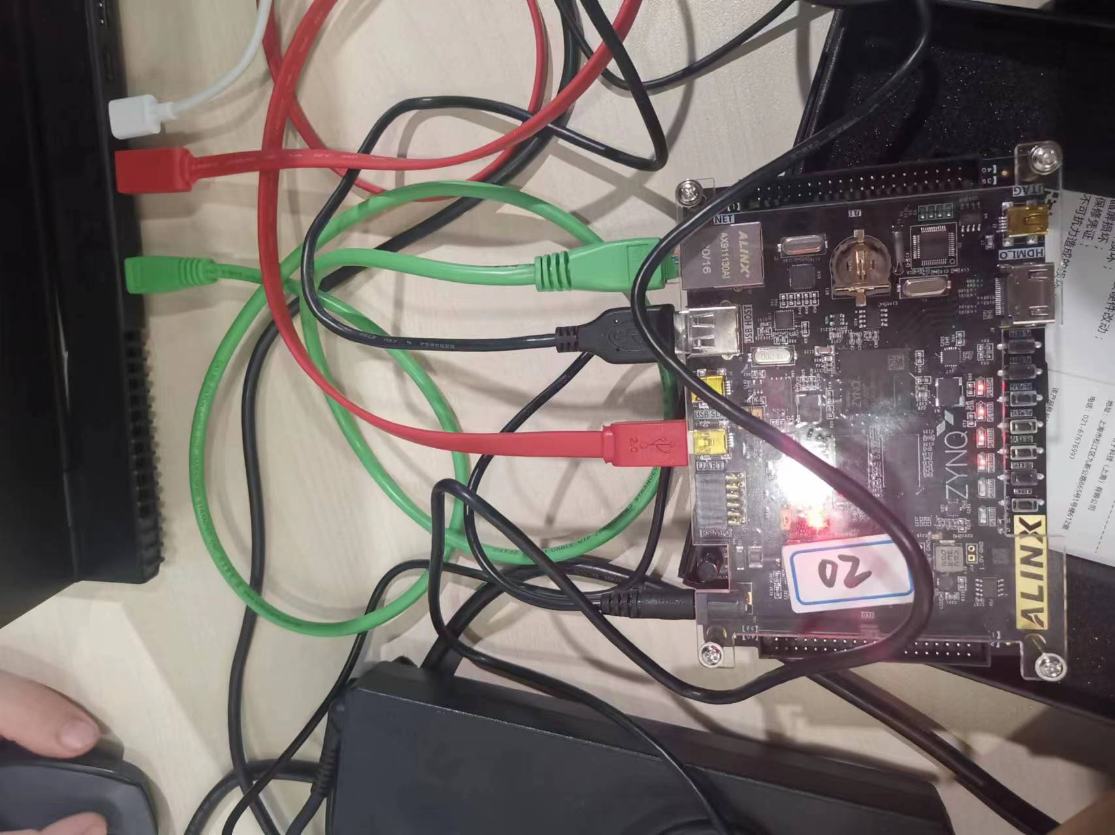
PART TWO 环境配置——芯片连接以及电脑联网
打开浏览器输入http://pynq:9090，
进入到开发板上的Jupyter Notebook主页

Slide 8
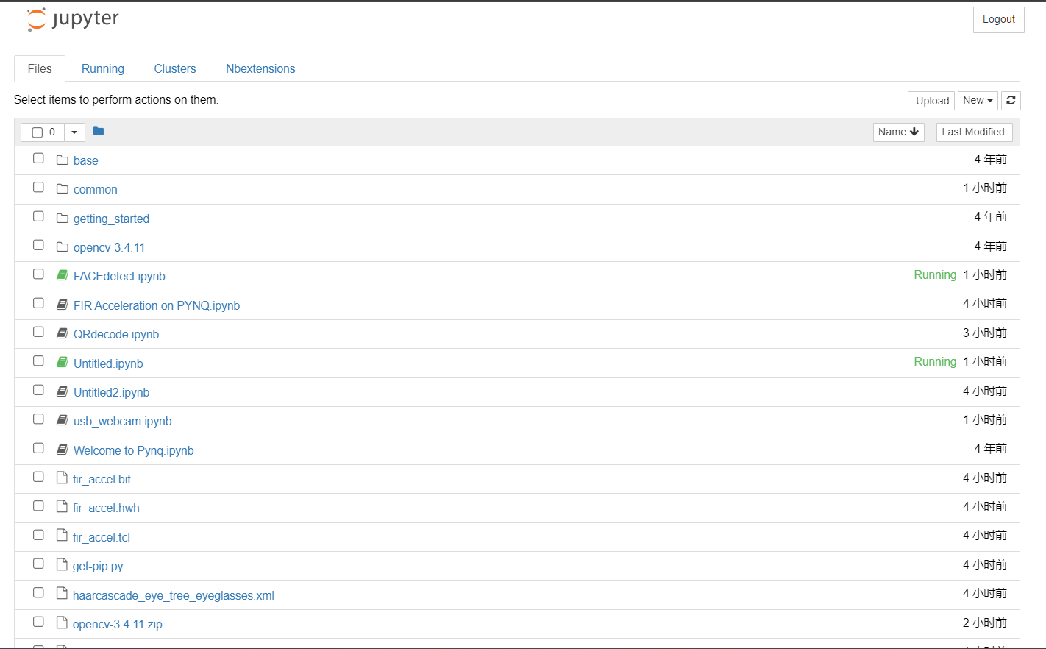
PART TWO 环境配置——芯片连接以及电脑联网
打开浏览器输入http://pynq:9090，
进入到开发板上的Jupyter Notebook主页

Slide 9
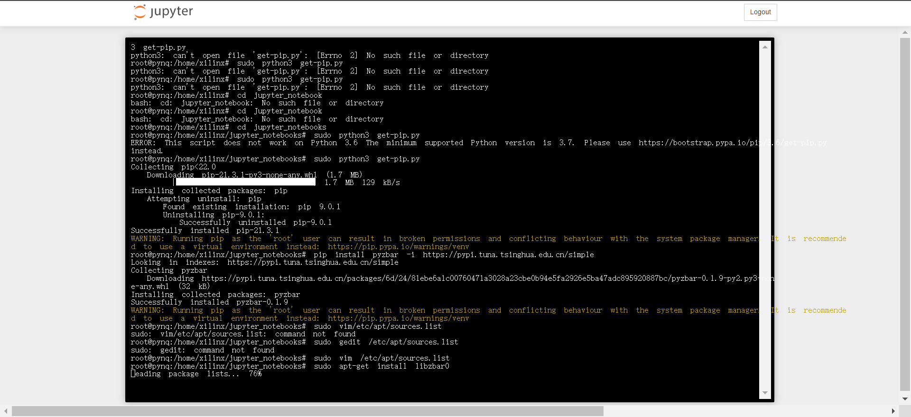
PART TWO 环境配置——Linux环境配置及联网下载需要的库

Slide 10
PART THREE
项目成果

Slide 11
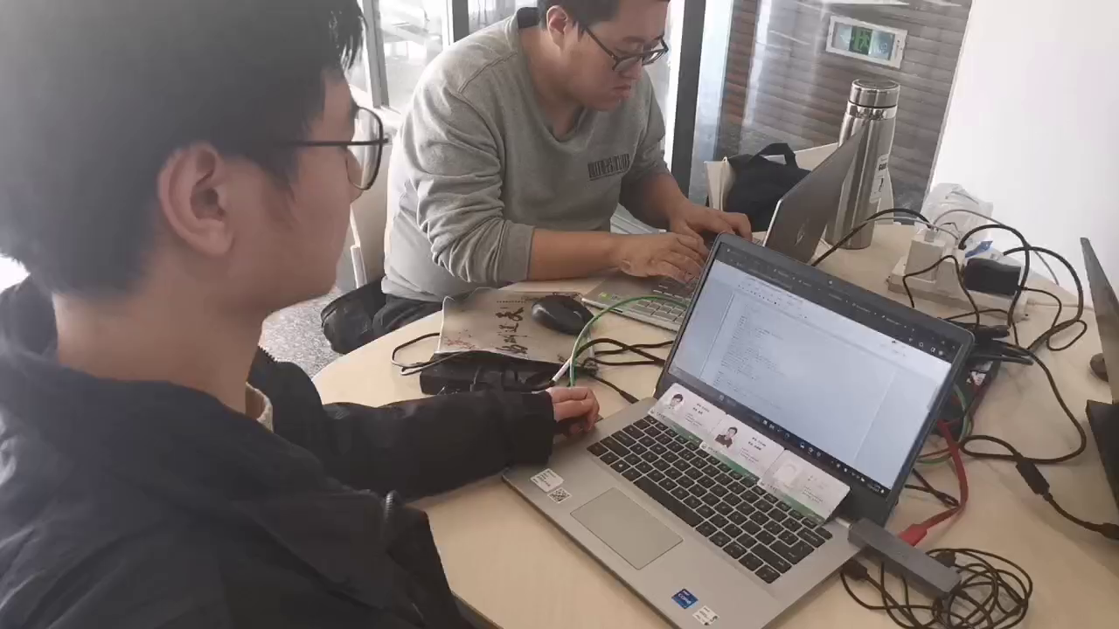
PART THREE 项目成果——条形码与二维码检测及解码
对条形码以及二维码
进行
检测与解码

Slide 12
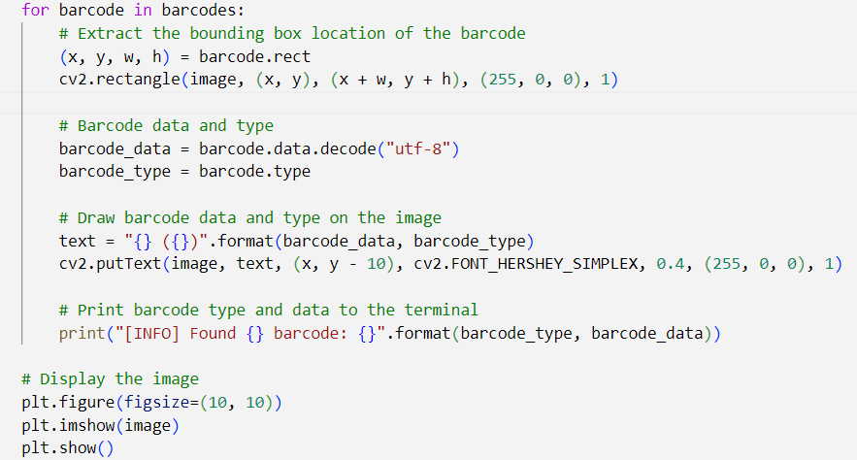
PART THREE 项目成果——条形码与二维码检测及解码

Slide 13
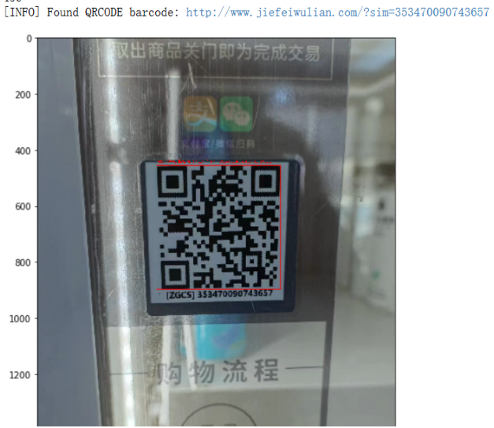
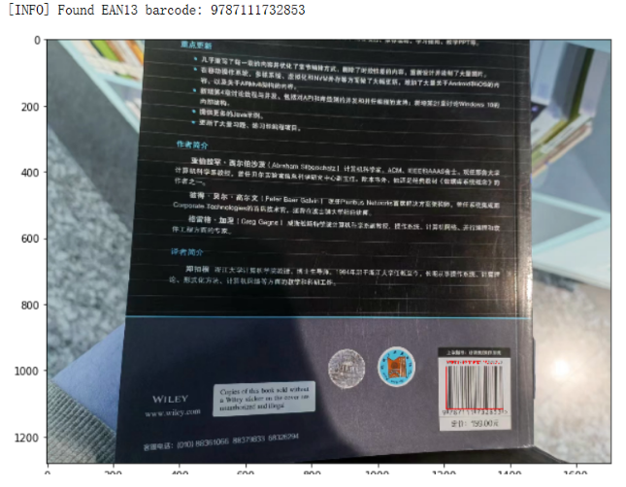
PART THREE 项目成果——条形码与二维码检测及解码

Slide 14
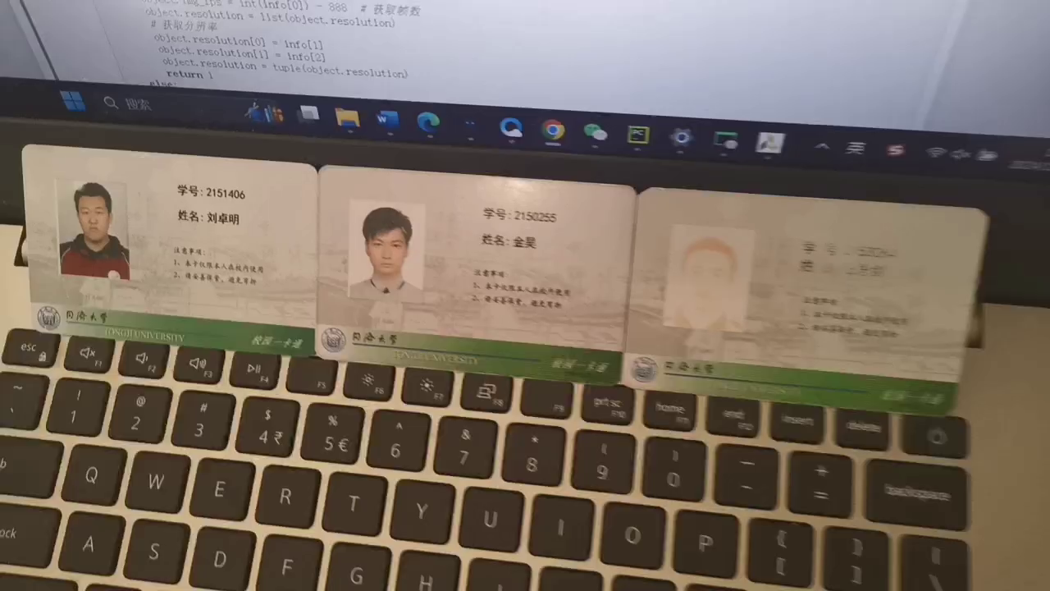
PART THREE 项目成果——人脸检测

Slide 15
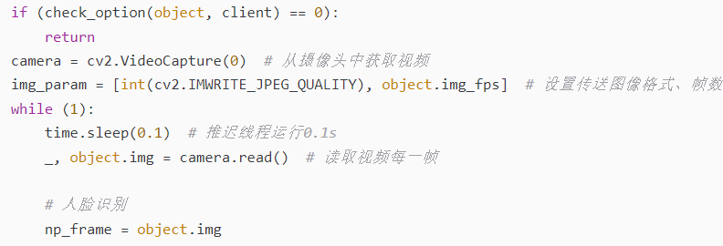
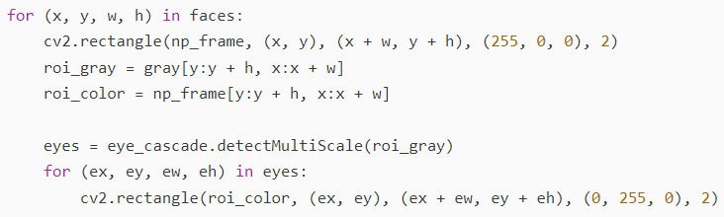
PART THREE 项目成果——人脸检测
开发板端：
进行检测

Slide 16
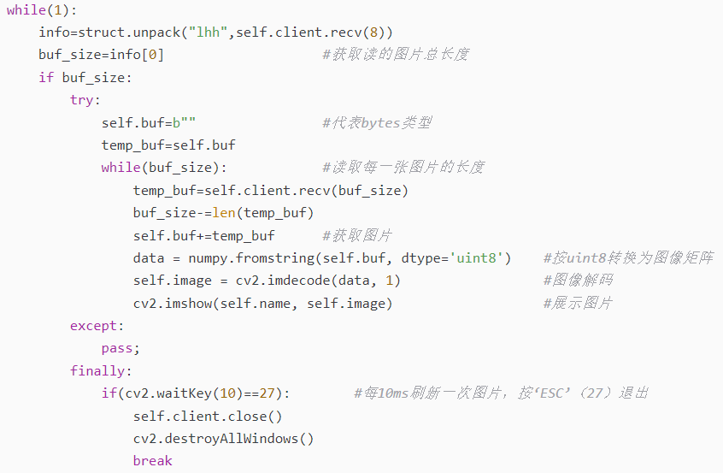
PART THREE 项目成果——人脸检测
电脑端：
显示检测结果

Slide 17
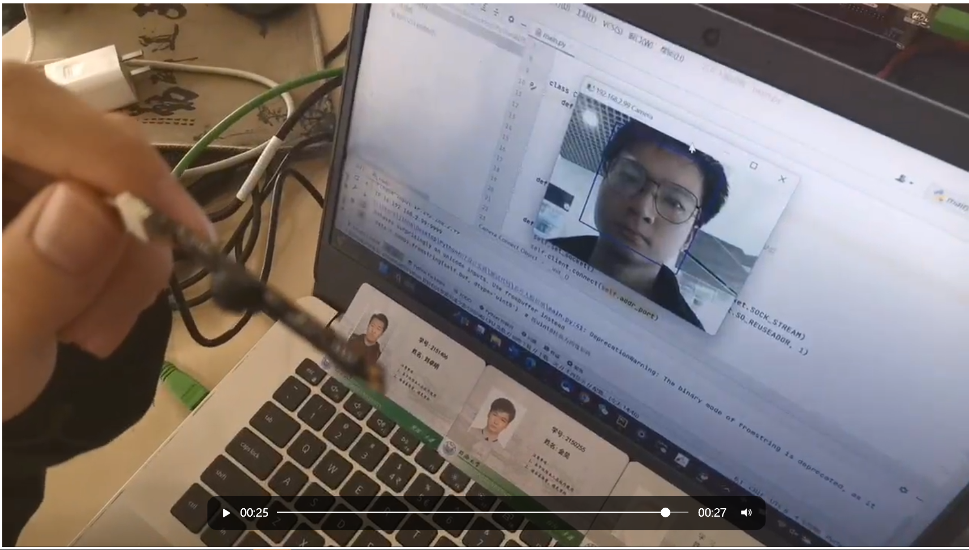
PART THREE 项目成果——人脸检测

Slide 18
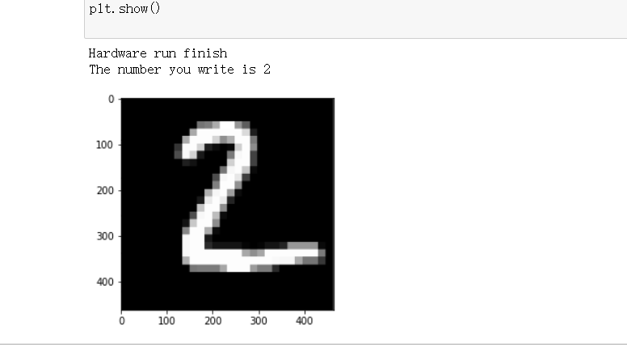
PART THREE 项目成果——Lenet实现手写数字识别

Slide 19
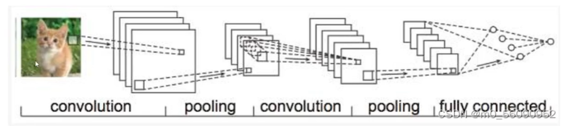
PART THREE 项目成果——Lenet实现手写数字识别

Slide 20
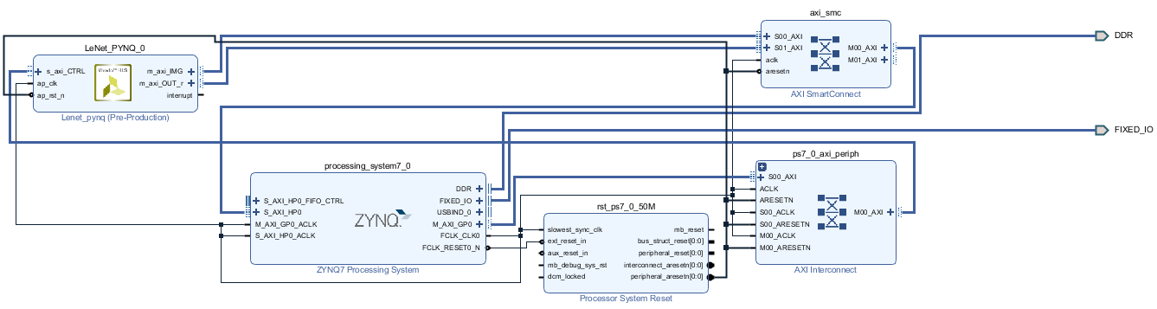
PART THREE 项目成果——Lenet实现手写数字识别
1）在vivado HLS中 搭建IP核；
2）将其导出到vavido中，在Block Design部分加入IP核
3）导出bitstream
4）在PYNQ中使用Overlays调用生成的bitstream，进行手写数字识别

Slide 21
恳请老师批评指正！
智能芯片与系统实践 大作业答辩
小组成员：
2153264 任思剑 2151406 刘卓明 2150255 金昊

